Slide 1

BADAN PENANGGULANGAN BENCANA DAERAH
KABUPATEN KARANGANYAR

Slide 2

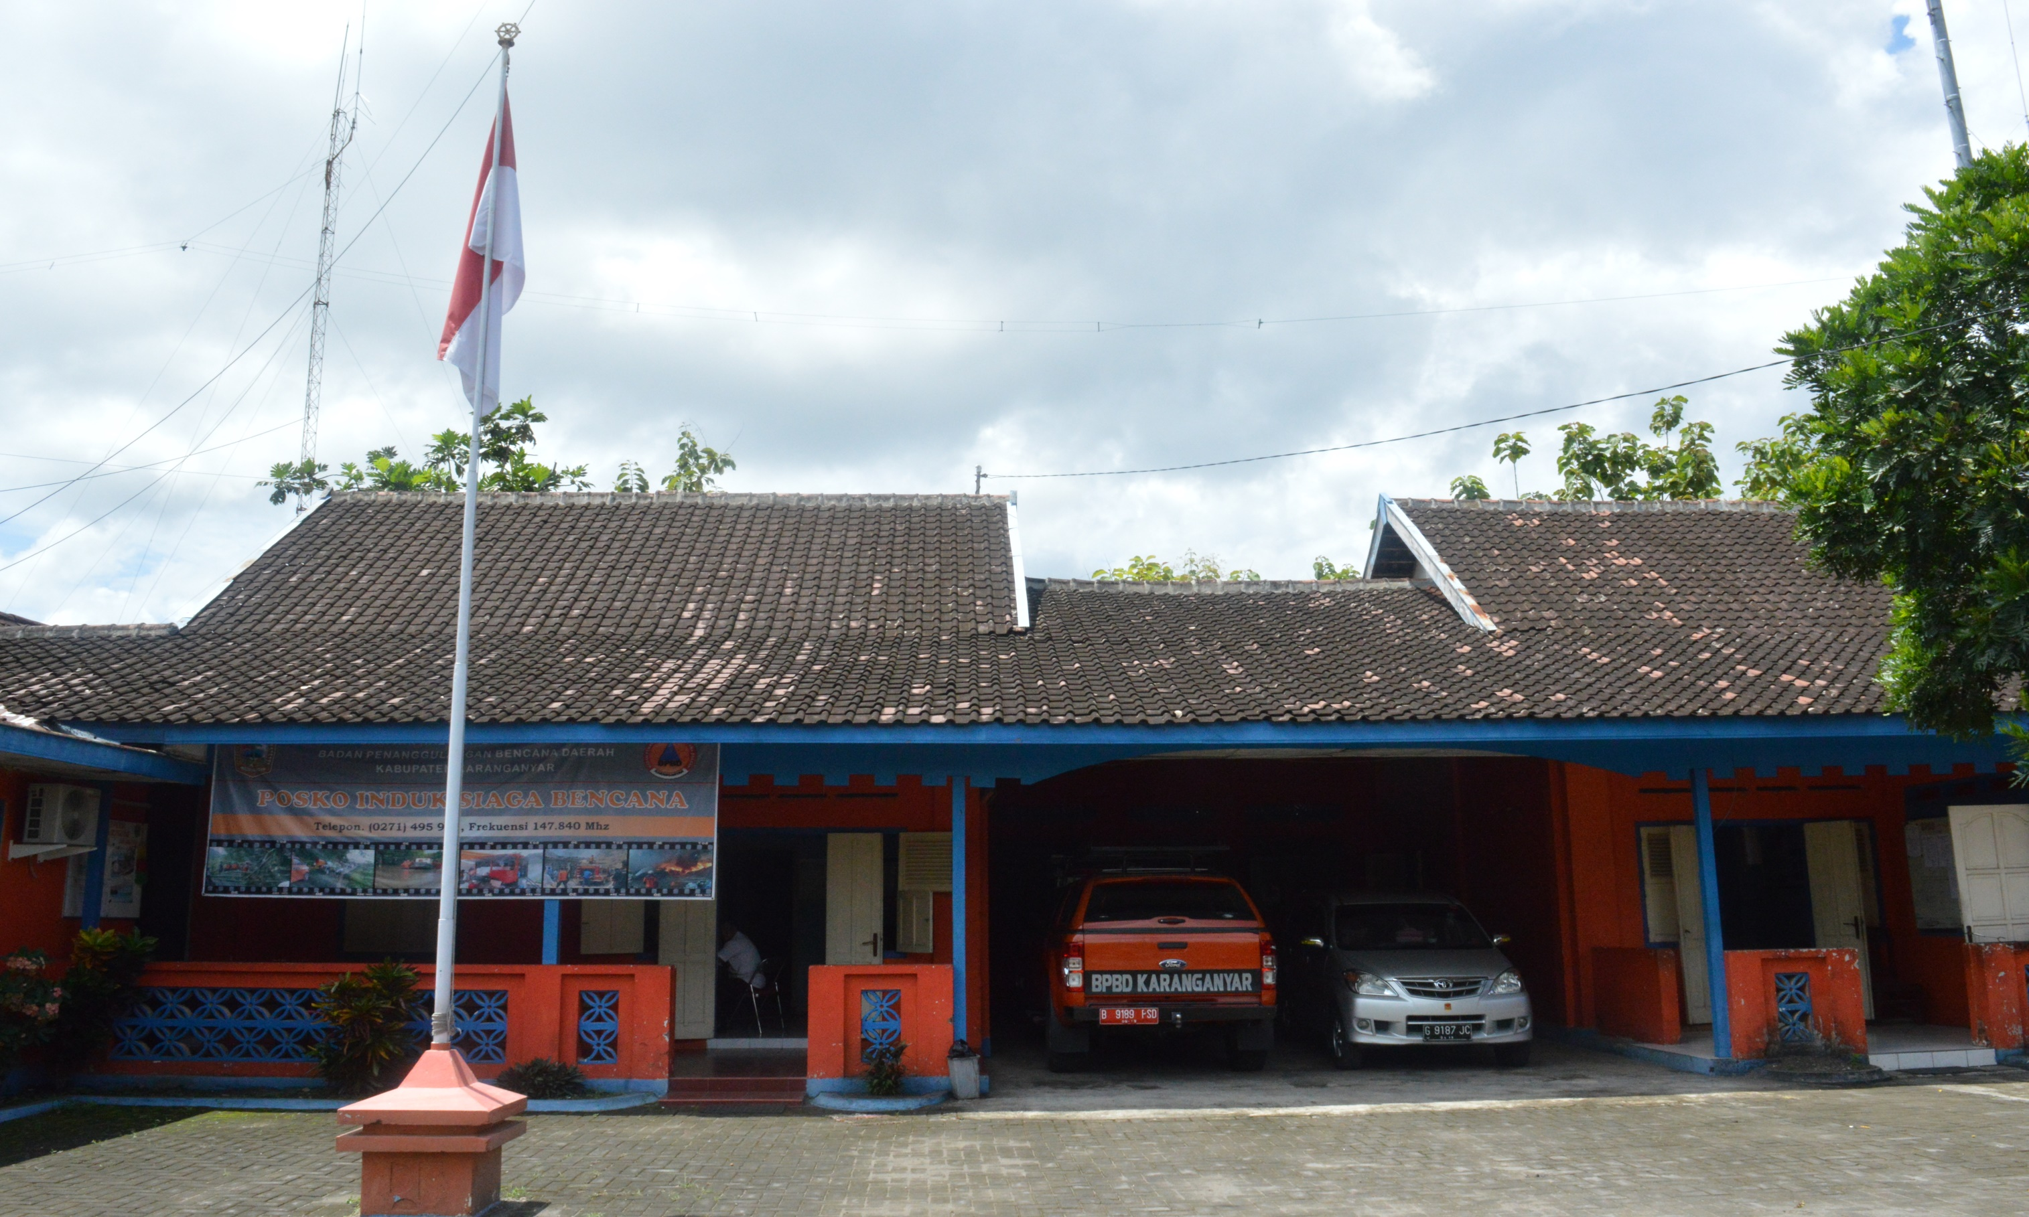


P R O F I L
PEMERINTAH KABUPATEN KARANGANYAR
BADAN PENANGGULANGAN BENCANA DAERAH
Jl.RM SAID NOMOR 09, KARANGANYAR, TELP (0271) 495 997/ FAX (0271) 495 997
Disampaikan Oleh :
HENDRO PRAYITNO, SH, MM
Kepala Sekretariat BPBD Kabupaten Karanganyar

Slide 3

GAMBARAN UMUM
LETAK DAERAH :
110 ⁰ 40⁰ – 110⁰ 70⁰ BT
7⁰28⁰ – 7⁰46⁰ LS
BATAS DAERAH :
UTARA : KABUPATEN SRAGEN
SELATAN : KABUPATEN SUKOHARJO & WONOGIRI
BARAT : KOTA SURAKARTA
TIMUR : KABUPATEN MAGETAN, PROV.JAWA TIMUR
LUAS DAERAH : 773.78 KM ²
JML KECAMATAN : 17
JML DESA/KELURAHAN : 177 (15 Kelurahan dan 162 Desa)

Slide 4
Kabupaten Karanganyar merupakan merupakan kabupaten yang terletak di bagian selatan Provinsi Jawa Tengah, dengan luas wilayah 773,78 Km2, sebagian merupakan daerah dataran rendah, sebagian lagi curam bertebing-tebing berada di kaki Gunung Lawu
Kondisi geografis yang berbentang alam ini membuat wilayah Karanganyar merupakan daerah rawan bencana baik tanah longsor, banjir, Kebakaran serta angin puting beliung.

Slide 5
SEJARAH SINGKAT BADAN PENANGGULANGAN BENCANA DAERAH KABUPATEN KARANGANYAR
Pada tanggal 22 Agustus 1945, Presiden RI pertama, Ir. Soekarno membentuk Badan Penolong Keluarga Korban Perang (BPKKP).
Pada tanggal 4 April 2011, Pemerintah Kabupaten Karanganyar menerbitkan sekaligus mengundangkan Peraturan Daerah Kabupaten Karanganyar Nomor 8 Tahun 2011 tentang Organisasi dan Tata Kerja Badan Penanggulangan Bencana Daerah, yang menggantikan organisasi SATLAK PBA Kabupaten Karanganyar, yang selanjutnya diperingati sebagai lahirnya BPBD Kabupaten Karanganyar.
Sebagai dasar pelaksanaan tugas pokok dan fungsi BPBD Kabupaten Karanganyar, ditaur melalui Peraturan Bupati Karanganyar Nomor 32 Tahun 2011 tentang Tugas Pokok dan Fungsi Badan Penanggulangan Bencana Daerah Kabupaten Karanganyar.
Sebagai tindak lanjut amanat ketentuan peraturan perundang-undangan, kewenagan dan kebijakan Pemerintah Daerah dalam penyelenggaraan penanggulangan bencana di Kabupaten Karanganyar, Pemerintah Kabupaten Karanganyar dan DPRD Kabupaten Karanganyar mengundangkan Peraturan Daerah Kabupaten Karanganyar Nomor 23 Tahun 2015 tentang Penyelenggaraan Penanggulangan Bencana, pada tanggal 31 Desember 2015.

Slide 6
DASAR HUKUM
UUD1945
UU 13 / 1950 tentang Pembentukan Daerah-Daerah Kabupaten dalam Lingkungan Provinsi Jawa Tengah;
UU 24 / 2007 tentang Penanggulangan Bencana;
UU 23 / 2014 tentang Pemerintahan Daerah, sebagaimana telah diubah beberapa kali terakhir dengan UU 9 / 2015 tentang Perubahan Kedua atas UU 23 / 2014 tentang Pemerintahan Daerah;
PP. 21 Tahun 2008, tentang Penyelenggaraan Penanggulangan Bencana Alam;
PP. 22 Tahun 2008 tentang Pendanaan dan Pengelolaan Bantuan Bencana;
Perpres 8 / 2008 tentang BNPB;
Permendagri No. 46 / 2008 tentang Pedoman Organisasi dan Tata Kerja Badan Penangulangan Bencana Daerah ;
Perka BNPB Nomor 3 Tahun 2008 tentang Pembentukan Badan Penanggulangan Bencana Daerah;
Perda Nomor 08 Tahun 2011, tanggal 04 April 2011, tentang Organisasi dan Tata Kerja BPBD.
Perbup Nomor 32 Tahun 2011, Tanggal 08 Juni 2011 tentang Tugas Pokok dan Fungsi BPBD Kabupaten Karanganyar.
Perda Kabupaten Karanganyar Nomor 23 Tahun 2015, Tanggal 31 Desember 2015
tentang Penyelenggaraan Penanggulangan Bencana

Slide 7
BPBD KABUPATEN KARANGANYAR
Dibentuk berdasarkan Peraturan Daerah Kabupaten Karanganyar Nomor 8 Tahun 2011 tentang Organisasi dan Tata Kerja Badan Penanggulangan Bencana Daerah
Dalam perkembangan terbitlah Peraturan Daerah Kabupaten Karanganyar Nomor 23 Tahun 2015 tentang Penyelenggaraan Penanggulangan Bencana dimana secara jelas diatur tentang asas, prinsip, kewajiban dan tanggungjawab, kewenangan, tugas dan fungsi BPBD

Slide 8
VISI DAN MISI
BPBD KABUPATEN KARANGANYAR
VISI
“Siaga Penanggulangan Bencana Tanpa Jeda, Menuju Karanganyar Tangguh Bencana“
MISI
Memberikan perlindungan kepada masyarakat dari ancaman bencana;
Menyelaraskan peraturan perundang-undangan yang sudah ada;
Menjamin terselenggaranya penanggulangan bencana secara terencana, terpadu,
terkoordinasi, dan menyeluruh;
Menghargai budaya dan kearifan lokal;
Membangun partisipasi dan kemitraan publik serta swasta;
Mendorong semangat gotong royong kesetiakawanan dan kesederhanaan; dan
Menciptakan perdamaian dalam kehidupan bermasyarakat, berbangsa dan bernegara.
Melaksanakan tugas penanggulangan bencana tanpa memandang waktu demi
terciptanya ketentraman masyarakat.

Slide 9
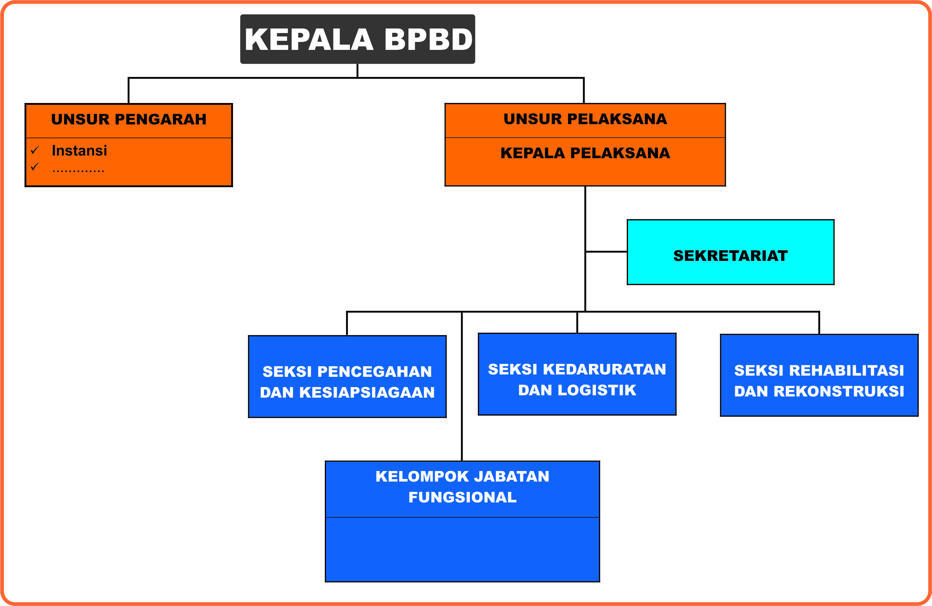
STRUKTUR ORGANISASI

Slide 10
TUPOKSI
Perda nomor 8 Tahun 2011, Tanggal 4 April 2011
Tugas Pokok
merumuskan program kegiatan BPBD berdasarkan peraturan perundang-undangan yang berlaku dan sumber data yang tersedia sebagai pedoman pelaksanaan kegiatan;
menjabarkan perintah atasan melalui pengkajian permasalahan dan peraturan perundang:undangan agar pelaksanaan tugas sesuai dengan ketentuan yang berlaku;
membagi tugas kepada bawahan sesuai dengan bidang tugasnya,memberikan arahan dan petunjuk secara lisan maupun tertulis guna meningkatkan kelancaran pelaksanaan tugas;
mengkoordinasikan satuan kerja perangkat daerah lainnya di daerah, instansi vertikal yang ada di daerah, lembaga usaha dan/atau pihak lain yang diperlukan pada tahap pra:bencana, tanggap darurat dan pasca bencana.

Slide 11
Lanjutan ….
melaksanakan komando melalui pengerahan sumber daya manusia, peralatan, logistik dan Sarana Prasalana lainnya dari Satuan Kerja Perangkat Daerah (SKPD); instansi vertikal yang berada didaerah, lembaga/organisasi dan atau pihak lain yang diperlukan dalam rangka penangganan tanggap darurat penanggulangan bencana;
melaksanakan penanggulangan bencana yang meliputi pra bencana, tanggap darurat, dan pasca bencana secara terkoordinasi dan terintegrasi dengan satuan kerja perangkat daerah lainnya di daerah, instansi vertikal yang ada di daerah dengan memperhatikan kebijakan penyelenggaraan penanggulangan bencana dan ketentuan peraturan perundang-undangan.
melaksanakan pengendalian penanggulangan bencana secara terkoordinasi dan terintegrasi dengan Satuan Kerja Perangkat Daerah (SKPD), instansi vertikal yang berada didaerah, lembaga/organisasi dan atau pihak lain sesuai dengan kebijakan dan peraturan perundang-undanga yang berlaku;
menyelenggarakan, mengadministrasikan, mendistribusikan dan mempertanggungjawabkan penerimaan bantuan untuk bencana;
menetapkan pembentukan Satuan Tugas (SATGAS) Penanggulangan Bencana;

Slide 12
Lanjutan ….
melaksanakan monitoring, evaluasi dan menilai prestasi kerja pelaksanaan tugas bawahan secara berkala melalui sistem penilaian yang tersedia sebagai cerminan penampilan keria;
menyampaikan laporan pelaksanaan tugas kepada atasan sebagai dasar pengambilan kebijakan;
menyampaikan saran dan pertimbangan kepada atasan secara lisan maupun tertulis sebagai bahan masukan guna kelancaran pelaksanaan tugas;
melaksanakan tugas lain yang diberikan atasan sesuai dengan tugas dan fungsinya.

Slide 13
Fungsi
pengkoordinasian dengan satuan kerja perangkat daerah lainnya di daerah, instansi vertikal yang ada di daerah, lembaga usaha dan/atau pihak lain yang diperlukan pada tahap pra-bencana, tanggap darurat dan pasca bencana;
pengkomandoan melalui pengerahan sumber daya manusia, peralatan, logistik dari satuan kerja perangkat daerah lainnya, instansi vertikal yang ada di daerah, serta langkah-langkah lain yang diperlukan dalam rangka penanganan tarrggap darurat;
pelaksanaan secara terkoordinasi dan terintegrasi dengan satuan kerja perangkat daerah lainnya di daerah, instansi vertikal yang ada di daerah dengan memperhatikan kebijakan penyelenggaraan penanggulangan bencana dan ketentuan peraturan perundang-undangan.
pelaksanaan tugas lain yang diberikan oleh Bupati sesuai dengan tugas dan fungsinya.

Slide 14
Jumlah Personil BPBD Kabupaten Karanganyar
Karyawan/ Karyawati BPBD Kabupaten Karanganyar berjumlah 59 orang terdiri dari :
PNS | 17 orang
SATGAS Penanggulangan Bencana | 42 orang
JUMLAH | 59 Orang

Slide 15
Dasar Pembentukan Satuan Tugas (SATGAS) Penanggulangan Bencana
Peraturan Pemerintah Republik Indonesia Nomor 21 Tahun 2008 Tentang Penyelenggaraan Penanggulangan Bencana
Pasal 24
Pada saat status keadaan darurat bencana ditetapkan,BNPB dan BPBD mempunyai kemudahan akses di bidang:
a. pengerahan sumber daya manusia
Peraturan Menteri Dalam Negeri Nomor 46 Tahun 2008
Tentang Pedoman Organisasi Dan Tata Kerja Badan Penanggulangan Bencana Daerah
Pasal 19
Unsur Pelaksana BPBD Provinsi dan BPBD Kabupaten/Kota sebagaimana dimaksud dalam
Pasal 15 dan Pasal 16 dapat membentuk Satuan Tugas.
Peraturan Bupati Karanganyar Nomor 32 Tahun 2011 Tentang Penjabaran Tugas Dan Fungsi Jabatan Struktural Pada Badan Penanggulangan Bencana Daerah
Pasal 4 ayat 3 huruf ( i )
menetapkan pembentukan satuan Tugas (SATGAS) PenanggulanganBencana

Slide 16
SUMBER DAYA MANUSIA LAINNYA
Badan Penanggulangan Bencana Daerah Kabupaten Karanganyar dalam menanggulangi bencana menaungi ± 1494 orang relawan di 31 organisasi kemasyarakatan relawan dan jejaring Desa/ Kelurahan kebencanaan ± 177 orang yang berada di seluruh di Kabupaten Karanganyar.

Slide 17
NO | NAMA ORGANISASI | JUMLAH PERSONIL
1 | FKPM JEMANI Ngargoyoso | 50 | Orang
2 | BAGUNA DPC PDIP Karanganyar | 50 | Orang
3 | RAPI (Radio Antar Penduduk Indonesia) | 65 | Orang
4 | AGL (Anak Gunung Lawu) | 60 | Orang
5 | UBK (Unit Bantuan Khusus) Polres Karanganyar | 16 | Orang
6 | TRC (TNI Reaksi Cepat) Kodim 0727 Karanganyar | 100 | Orang
7 | MDMC (Muhammadiyah Disaster Medical Centre) | 40 | Orang
8 | Sekber PA (Sekretariat Bersama Peduli Alam) | 100 | Orang
9 | PMK (Pemadam Kebakaran) Karanganyar | 23 | Orang
10 | FKPB (Forum Komunikasi Penanggulangan Bencana) | 40 | Orang
11 | PPNI (Persatuan Perawat Nasional Indonesia) | 136 | Orang
12 | REMTA (Relawan MTA) Karanganyar | 103 | Orang
13 | TAGANA (Taruna Siaga Bencana) Karanganyar | 50 | Orang
14 | TISAGA BUANA LDII Karanganyar | 100 | Orang
15 | PMI Karanganyar | 20 | Orang
16 | RIMBA LAWU | 50 | Orang
17 | KIJANG LAWU | 30 | Orang
18 | FKPM TETUKO | 35 | Orang
19 | POTTLOT | 25 | Orang
20 | ORARI Lokal Karanganyar | 30 | Orang
21 | BANSER NU | 50 | Orang
22 | SENKOM Mitra Polri | 60 | Orang
23 | Relawan Kebakkramat | 30 | Orang
24 | Karanganyar Emergency | 20 | Orang
25 | POLMAS Ngargoyoso | 20 | Orang
26 | Kapag Lawu | 25 | Orang
27 | Pandu Keadilan Karanganyar | 30 | Orang
28 | SAR Karanganyar | 36 | Orang
29 | Relawan Karangpandan (RENDAN) | 50 | Orang
30 | Relawan Jatiyoso (RELJA) | 30 | Orang
31 | Relawan Ceto (RECO) | 20 | Orang
JUMLAH |  | 1.494 | Orang

Slide 18

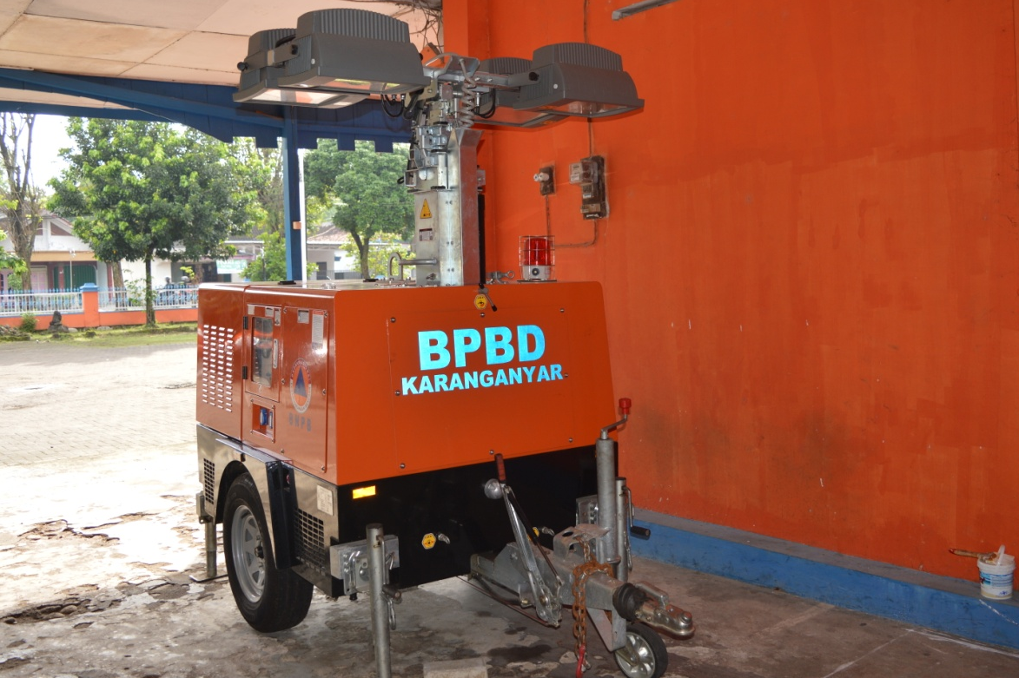
SARANA DAN PRASARANA PENANGGULANGAN BENCANA
PADA BPBD KABUPATEN KARANGANYAR
A. SARPRAS UMUM
NO | RINCIAN | JUMLAH
1. | Tenda Unicef | 1 set
2. | Tenda Family | 19 set
3. | Velbed | 15 buah
4. | Pelampung | 100 buah
5. | Chainsaw | 10 Unit
6. | Alat Komunikasi | 38 Unit
7. | Generator Set | 8 Unit
8. | Tower light | 1 Unit
9. | Alkon | 4 Unit

Slide 19
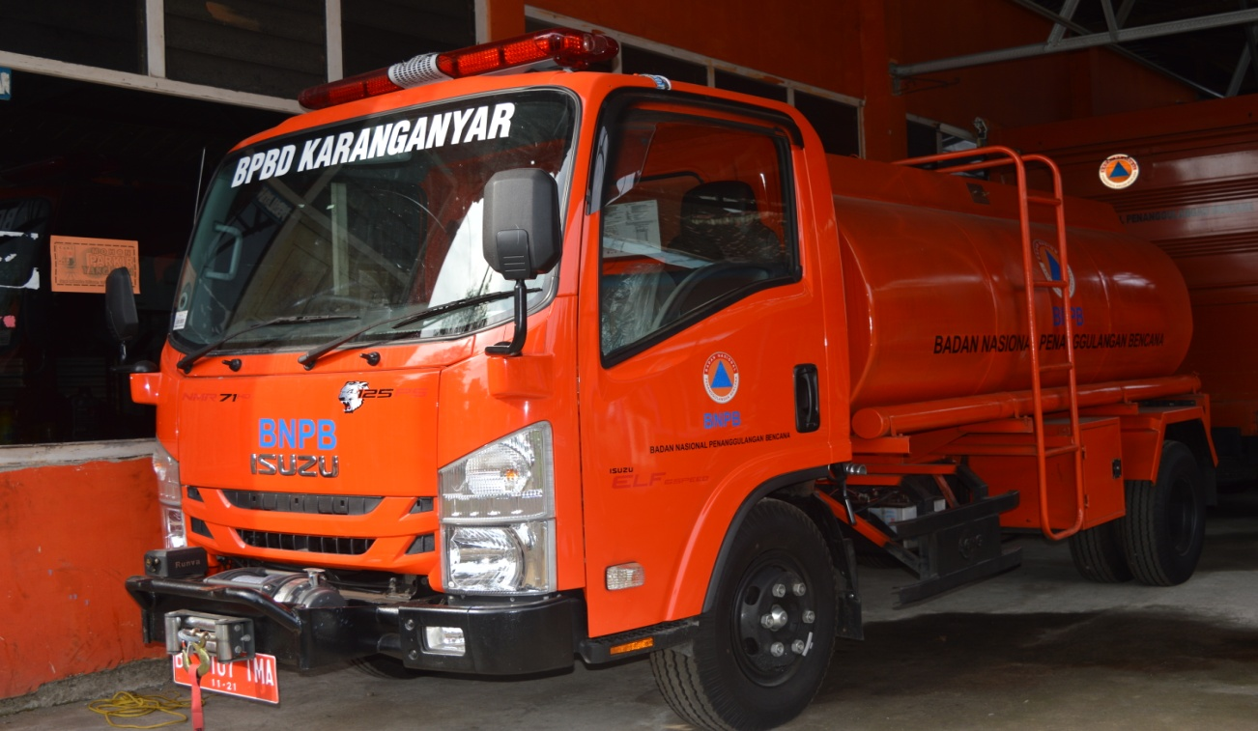
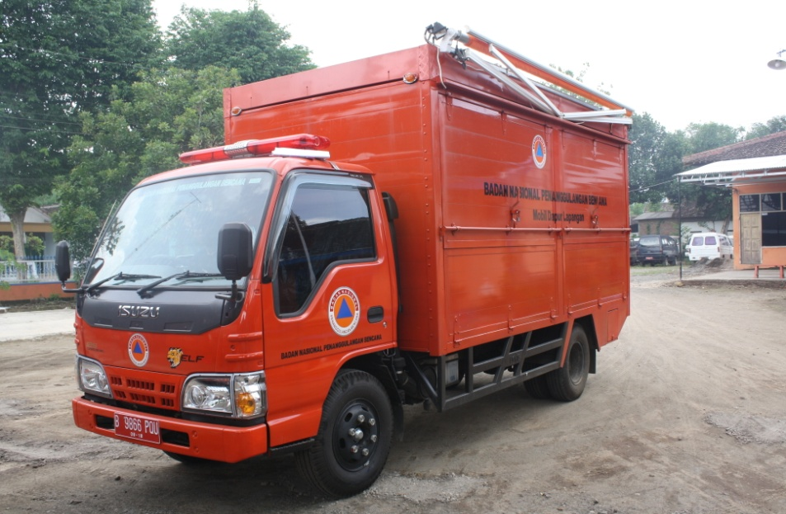
NO | RINCIAN | JUMLAH
10. | Dragbar Basket | 2 Buah
11 | Mobil Rescue Ford Ranger | 2 unit
12 | Mobil Mitsubishi Triton | 1 Unit
13 | Mobil Ambulance APV | 1 Unit
14. | SPM Kawasaki KLX 150 | 7 buah
15. | Mobil DUM-LAP | 1 Unit
16 | Mobil Tangki
17 | Pick-Up | 1 Unit
18 | Mobil Operasional APV | 1 Unit

Slide 20
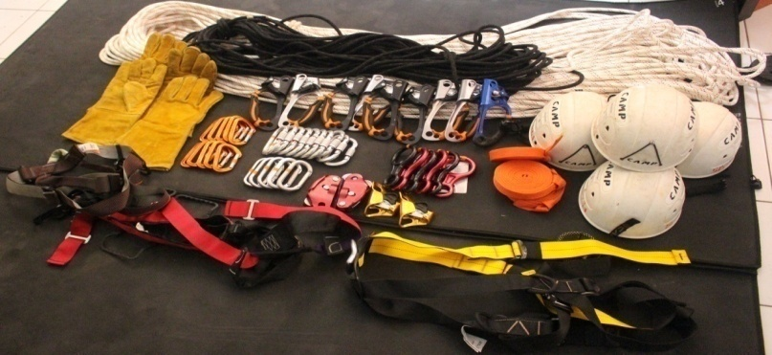
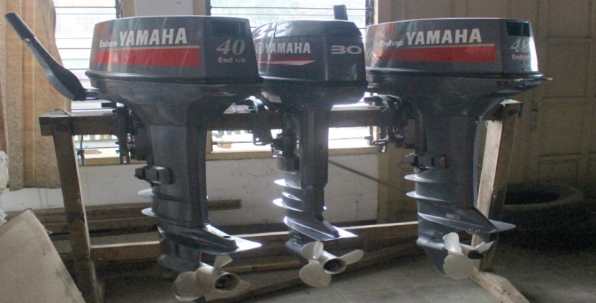
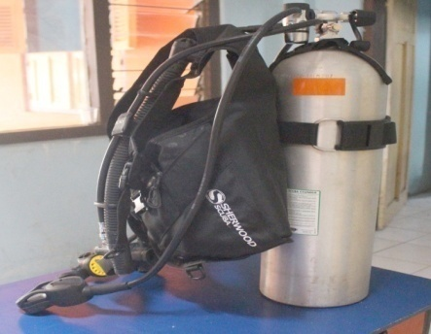
B. PERALATAN KHUSUS
NO | NAMA PERALATAN | JUMLAH
1. | PERALATAN SELAM | 2 UNIT
2. | BREATHING APARATUS | 2 UNIT
3. | ALAT VERTICAL RESCUE | 2 UNIT
4. | KANTONG MAYAT | 30 BUAH
5. | GPS | 2 UNIT
6. | SSB UNIT | 1 SET
7. | WTP/ WATER TREATMENT PORT | 1 UNIT
8. | PERAHU KARET | 5 UNIT
9. | PERAHU ORAT | 2 UNIT
10. | PERAHU VIBER | 2 UNIT
11 | MESIN OUTBOARD 40 PK | 3 UNIT
12 | MESIN OUTBOARD 30 PK | 1 UNIT
13 | MESIN OUTBOARD 15 PK | 1 UNIT
14 | Senter HID | 1 UNIT

Slide 21
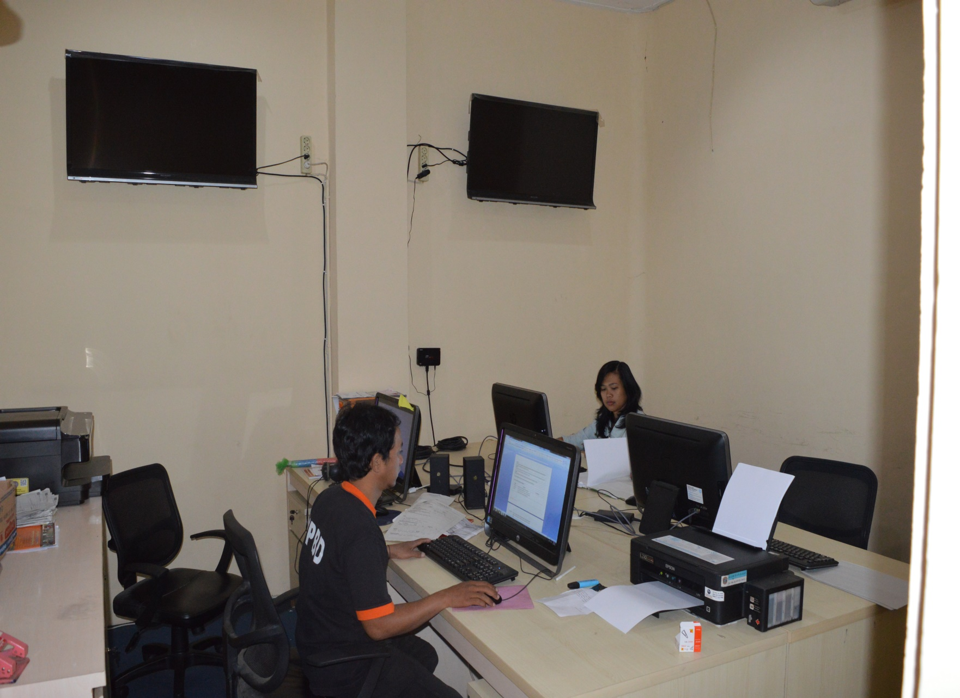
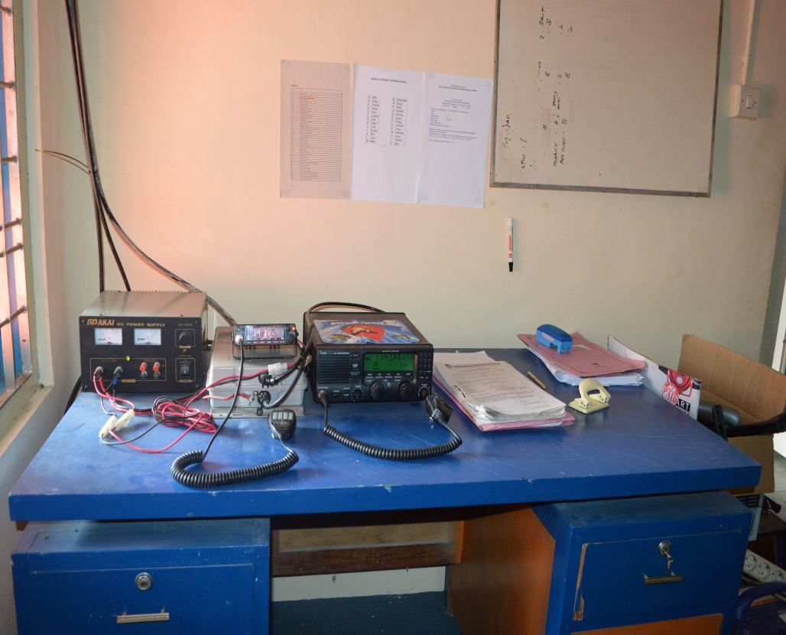
PUSDALOPS – PB
(Pusat Pengendali Operasi) Penanggulangan Bencana

Slide 22

DAERAH RAWAN BENCANA DI KABUPATEN KARANGANYAR
KECAMATAN | JENIS BENCANA
 | TANAH LONGSOR | BANJIR | ANGIN RIBUT | KEBAKARAN | KEKERINGAN
JATIPURO
JATIYOSO
JUMAPOLO
JUMANTONO
MATESIH
TAWANGMANGU
NGARGOYOSO
KARANGPANDAN
KARANGANYAR
TASIKMADU
JATEN
COLOMADU
GONDANGREJO
KEBAKKRAMAT
MOJOGEDANG
KERJO
JENAWI
JUMLAH | 11 | 4 | 17 | 7 | 2

Slide 23
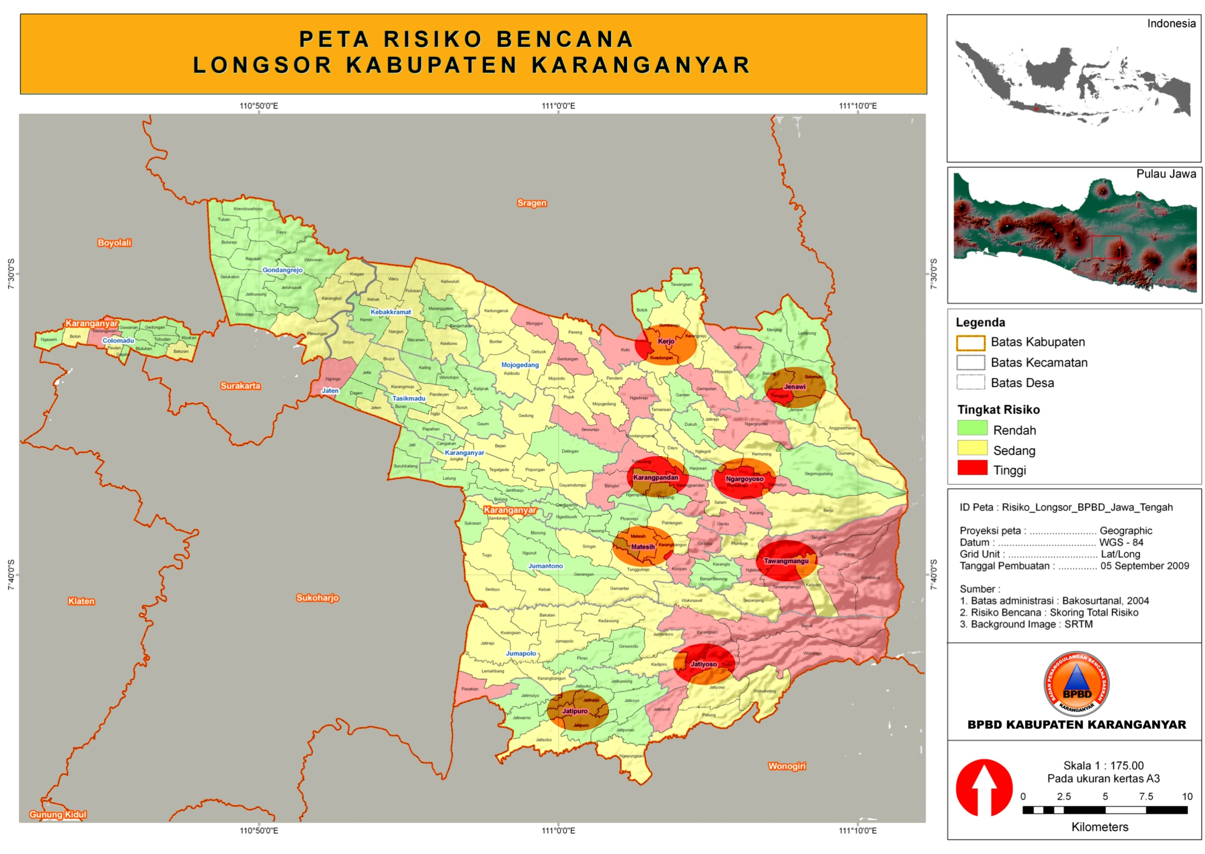

Slide 24
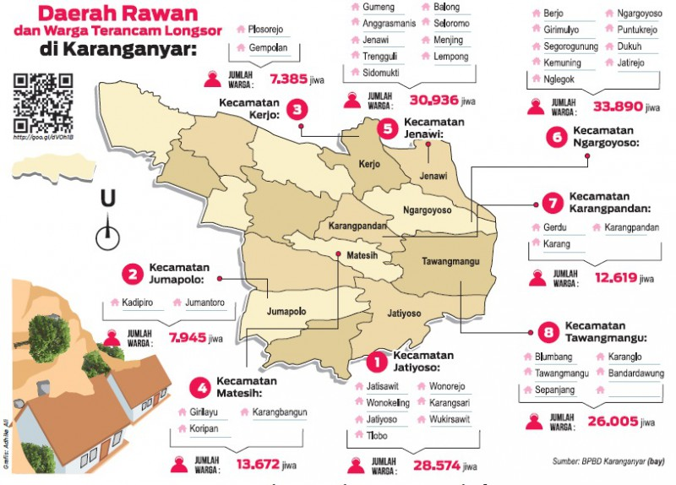

Slide 25
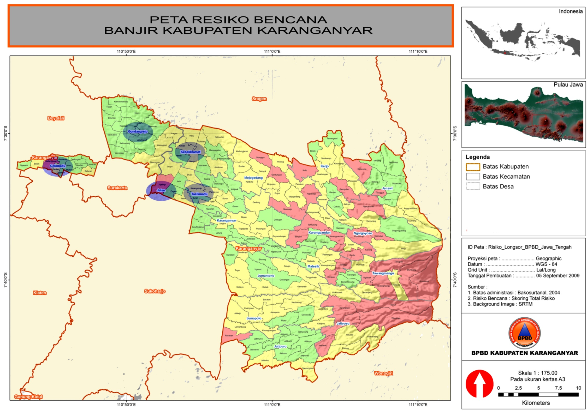

Slide 26
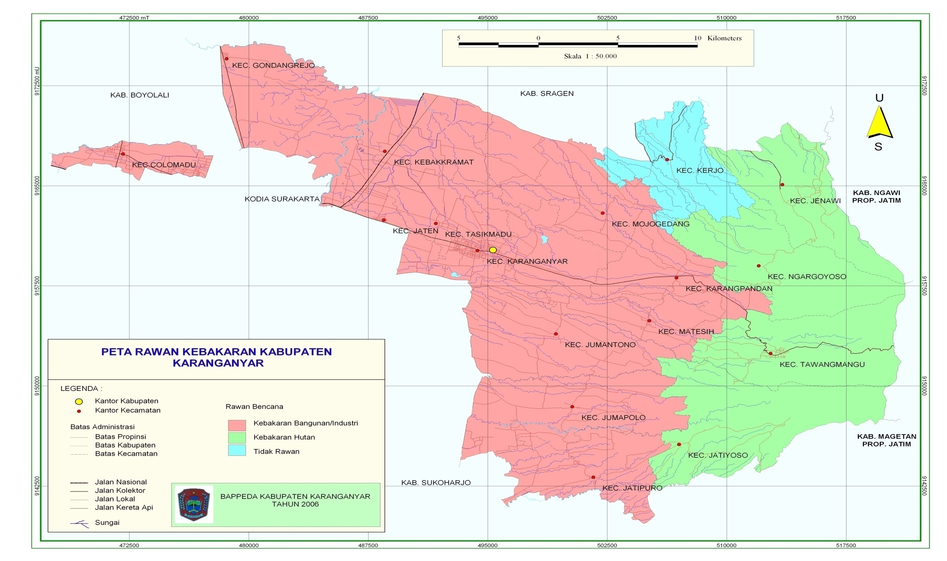

Slide 27
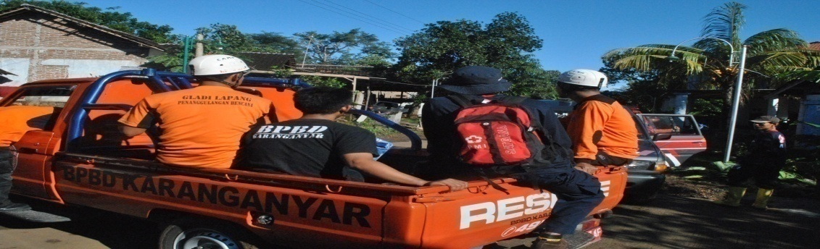
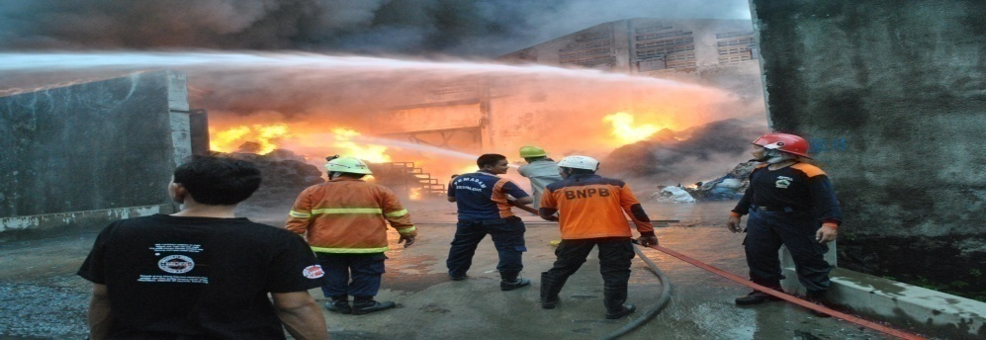
TABEL REKAPITULASI KEJADIAN BENCANA DI KABUPATEN KARANGANYAR
KURUN WAKTU s/d TANGGAL 31 Desember 2016
NO | KECAMATAN | JENIS KEJADIAN |  |  |  |  |  |  | JUMLAH KEJADIAN
 |  | LONGSOR | ANGIN RIBUT | GERAKAN TANAH | BANJIR | KEBAKARAN | RMH ROBOH | LAKA/MAYAT
1 | 2 | 3 | 4 |  | 5 | 6 | 7 | 8 | 9
1 | Karanganyar |  | 7 |  | 2 | 6 | 1 |  | 16
2 | Jaten |  |  |  | 156 | 5 |  | 1 | 162
3 | Kebakkramat |  |  |  | 223 | 1 |  | 3 | 227
4 | Tasikmadu |  |  |  | 63 | 2 | 1 | 2 | 68
5 | Mojogedang |  | 1 |  |  | 3 | 1 |  | 5
6 | Karangpandan | 40 | 10 |  |  | 94 | 4 | 1 | 149
7 | Matesih | 23 |  |  |  | 37 | 1 | 1 | 62
8 | Tawangmangu | 43 | 5 |  |  | 3 |  |  | 51
9 | Ngargoyoso | 59 | 32 | 1 |  | 22 | 3 | 1 | 118
10 | Kerjo | 14 | 14 |  |  |  | 2 | 3 | 33
11 | Jenawi | 23 |  | 5 |  |  |  |  | 28
12 | Jumantono | 1 |  |  |  | 1 |  | 1 | 3
13 | Jumapolo | 4 |  |  |  | 1 | 1 |  | 6
14 | Jatipuro | 3 | 1 |  |  |  |  |  | 4
15 | Jatiyoso | 45 | 8 |  |  |  |  |  | 53
16 | Colomadu |  | 20 |  |  | 1 |  | 1 | 22
17 | Gondangrejo | 1 | 33 |  | 41 |  |  | 1 | 76
JUMLAH KEJADIAN |  | 256 | 131 | 6 | 485 | 176 | 14 | 15 | 1.083

Slide 28
TABEL REKAPITULASI KEJADIAN BENCANA DI KABUPATEN KARANGANYAR
KURUN WAKTU s/d 7 JULI TAHUN 2017
J
NO | KECAMATAN | JENIS KEJADIAN |  |  |  |  |  |  | JUMLAH KEJADIAN
 |  | LONGSOR | ANGIN RIBUT | GERAKAN TANAH | BANJIR | KEBAKARAN | RMH ROBOH | LAKA/MAYAT
1 | 2 | 3 | 4 |  | 5 | 6 | 7 | 8 | 9
1 | Karanganyar | 1 | 1 |  |  | 1 |  |  | 3
2 | Jaten |  | 1 |  | 2 | 1 |  |  | 4
3 | Kebakkramat |  | 1 |  | 2 |  | 1 | 1 | 5
4 | Tasikmadu |  | 1 |  |  |  |  | 2 | 3
5 | Mojogedang |  | 1 |  |  | 4 |  |  | 5
6 | Karangpandan | 10 | 2 |  |  | 6 | 3 | 1 | 22
7 | Matesih | 2 | 1 |  |  |  |  |  | 3
8 | Tawangmangu | 21 |  |  |  | 1 |  |  | 22
9 | Ngargoyoso | 19 | 3 |  |  |  |  | 1 | 23
10 | Kerjo | 1 |  |  |  |  | 1 |  | 2
11 | Jenawi | 9 |  | 1 |  |  |  |  | 10
12 | Jumantono |  |  |  |  |  |  |  | 0
13 | Jumapolo | 3 |  |  |  |  | 1 |  | 4
14 | Jatipuro | 1 |  |  |  |  |  |  | 1
15 | Jatiyoso | 34 |  |  |  |  |  |  | 34
16 | Colomadu |  | 1 |  | 1 |  |  |  | 2
17 | Gondangrejo |  |  | 9 |  | 1 |  | 2 | 12
JUMLAH TITIK KEJADIAN |  | 101 | 12 | 10 | 5 | 14 | 6 | 7 | 155

Slide 29
PENYELENGGARAAN PENANGGULANGAN BENCANA
Perencanaan
Pencegahan
Pengurangan Risiko
Pemaduan dalam rencana pembangunan
Persyaratan analisis Risiko
Pelaksanaan dan penegakan tata ruang
Pendidikan dan pelatihan
Persyaratan standar teknis
Situasi Tidak Ada Bencana
Prabencana
Mitigasi
Peringatan Dini
Kesiapsiagaan
Situasi Terdapat Potensi Bencana
Penyelengga -raan penanggula -ngan Bencana
Kajian Cepat
Status Keadaan Darurat
Penyelamatan & Evakuasi
Pemenuhan Kebutuhan Dasar
Perlindungan
Pemulihan
Saat Tanggap Darurat
Prasarana dan Sarana umum
Pemulihan Sosial Ekonomi Masy
Pemulihan Fungsi Pelayanan Publik
Pemulihan Kamtib
Perbaikan Lingkungan
Rehabilitasi
Pascabencana
Rekonstruksi

Slide 30
Dalam penyelenggaraan tugas Penanggulangan Bencana, BPBD mempunyai fungsi :
Pengkomandoan melalui pengerahan sumber daya manusia, peralatan logistik dari SKPD lainnya, instansi vertikal yang ada di daerah.
pengkoordinasian dengan SKPD lainnya di daerah, instansi vertikal yang ada di daerah, lembaga usaha dan atau pihak lain yang diperlukan pada tahap pra bencana dan pasca bencana.
Pelaksanaan secara terkoordinasi dan terintegrasi dengan SKPD lainnya di Daerah, instansi vertikal yang ada di daerah dengan memperhatikan kebijakan penyelenggaraan penanggulangan bencana dan ketentuan peraturan perundang-undangan

Slide 31
TAHAPAN TANGGAP DARURAT
  A. Informasi Kejadian Awal Bencana
  Informasi awal kejadian bencana diperoleh melalui berbagai sumber antara lain pelaporan, media masa, instansi/lembaga terkait, masyarakat, internet, dan informasi lain yang dapat dipercaya. BPBD Karanganyar melakukan klarifikasi kepada instansi/lembaga/masyarakat di lokasi bencana.
  B. Penugasan Tim Reaksi Cepat (TRC)
  Dari informasi kejadian awal yang diperoleh, BPBD Karanganyar menugaskan Tim Reaksi Cepat (TRC) tanggap darurat bencana untuk melaksanakan tugas pengkajian secara cepat, tepat dan dampak bencana, serta memberikan dukungan pendampingan dalam rangka penanganan darurat bencana.Dalam pelaksanaanya sebagai Tim Reaksi Cepat (TRC), BPBD Karanganyar dapat memerintahkan dari SATGAS PB ataupun Relawan Penanggulangan Bencana Kabupaten Karanganyar.
  Hasil pelaksanaan tugas TRC tanggap darurat dan masukan dari berbagai instansi/lembaga terkait merupakan bahan pertimbangan bagi BPBD Kabupaten Karanganyar untuk mengusulkan kepada Bupati dalam rangka menetapkan status/tingkat bencana skala kabupaten

Slide 32
  c. Penetapan Status / Tingkat
  Berdasarkan usul sesuai butir B.2 di atas dan berbagai masukan yang dapat dipertanggung jawabkan dalam forum rapat dengan instansi/lembaga terkait, maka Bupati menetapkan status/tingkat bencana skala kabupaten.
  Tindak lanjut dari penetapan status/tingkat bencana tersebut, maka BPBD Karanganyar sesuai dengan kewenanganya menunjuk seorang pejabat sebagai komando penanganan tanggap darurat bencana sesuai status/tingkat bencana skala nasional/daerah.
  D. Pembentukan Komando Tanggap Darurat Bencana
  BPBD Karanganyar sesuai status/tingkat bencana dan tingkat kewenanganya
  Mengeluarkan Surat Keputusan pembentukan Komando Tanggap Darurat Bencana
  Melaksanakan mobilisasi sumberdaya manusia, peralatan dan logistik serta dana dari instansi/lembaga terkait, dunia usaha dan Organisasi relawan penanggulangan bencana/ masyarakat.
  Meresmikan pembentukan Komando Tanggap Darurat Bencana.

Slide 33
DALAM HAL KEADAAN DARURAT BENCANA
BPBD mengusulkan kepada Bupati pernyataan darurat bencana dan Surat Keputusan status tanggap darurat yang berlaku selama 14 hari dan dapat diperpanjang dengan waktu kelipatannya.
Setelah masa tanggap darurat selesai dilanjutkan dengan transisi darurat ke Pemulihan dengan jangka waktu 30 hari dan dapat diperpanjang dengan waktu kelipatannya.
Dalam masa Tanggap Darurat salah satu hal yang harus sangat diperhatikan adalah adanya perlindungan terhadap kelompok rentan yang terdiri atas :
  Bayi, balita dan anak-anak
  Ibu hamil atau menyusui
  Penyandang cacat
  Lansia

Slide 34
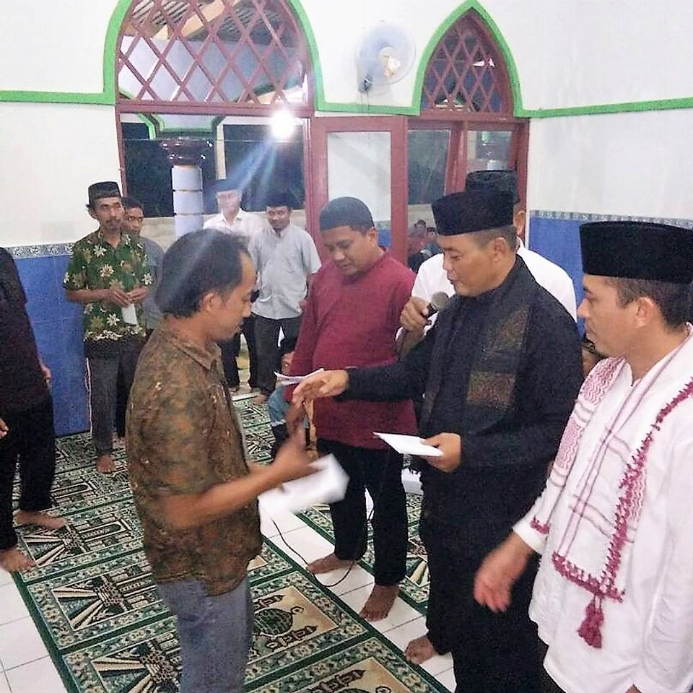
HAL-HAL LAIN YANG DILAKUKAN BPBD DALAM PENYELENGGARAAN PENANGGULANGAN BENCANA
BPBD mengusulkan kepada Bupati guna pemberian bantuan sosial pada korban bencana dengan menggunakan perhitungan DaLA dan Jitupasna
Untuk tahun 2016 dilakukan perubahan jumlah besaran bantuan sosial bagi kerusakan bangunan yaitu :
Rusak Ringan Rp. 1.500.000
Rusak Sedang Rp. 3.000.000
Rusak Berat Rp. 5.000.000
Pemberian bantuan sosial pada korban bencana
disampaikan setiap pertiga bulan.
Untuk Tahun 2017 :
- Bulan Desember 2016 s/d Bulan Maret 2017
231 KK Rp. 421.450.000
- Bulan April s/d Bulan Mei 2017
18 KK Rp. 45.3000.000

Slide 35
PIKET POSKO 24 JAM
Setiap Pukul 22.00 WIB Absensi Situasi Daerah
Dari 17 Kecamatan dan 30 Organisasi Relawan

Slide 36
HAMBATAN & KENDALA
Kurang tersedianya anggaran yang memadai dalam rangka penanganan darurat bencana.
Masih terbatasnya sarana dan prasarana dalam penyelenggaraan penanggulangan bencana
Masalah penanggulangan bencana belum dijadikan prioritas dalam pembangunan daerah.
Masih rendahnya pemahaman masyarakat dan aparat Pemerintahan dalam menyikapi kondisi alam yang rawan bencana.
Mudah sekali rotasi/mutasi pejabat, sehingga ketika ada bencana skala besar , pemimpin dan orang-orang yang bekerja di dalamnya belum memiliki pengalaman dan penguasaan lapangan, sehingga sulit untuk menentukan arah.

Slide 37
DOKUMENTASI

Slide 38
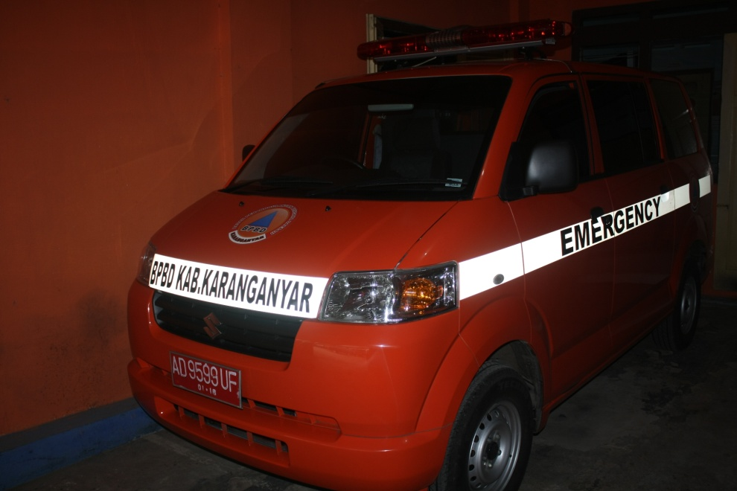
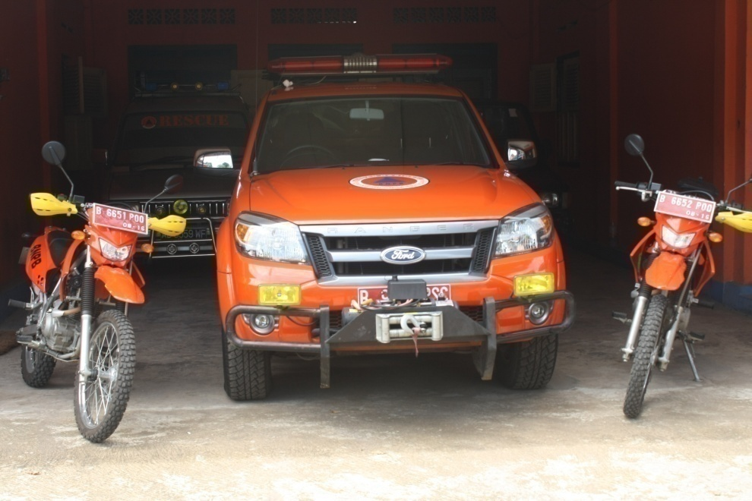
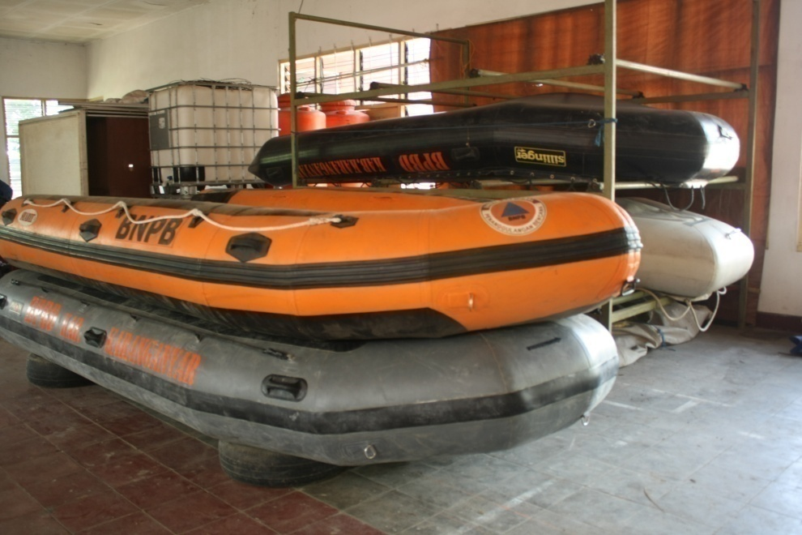
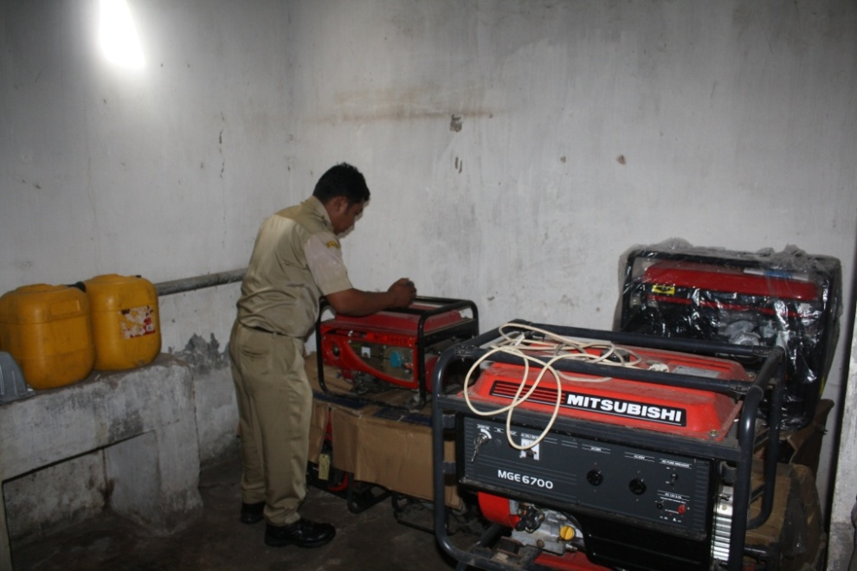
DOKUMENTAS FASILITAS OPERASIONAL DAN PERALATAN

Slide 39
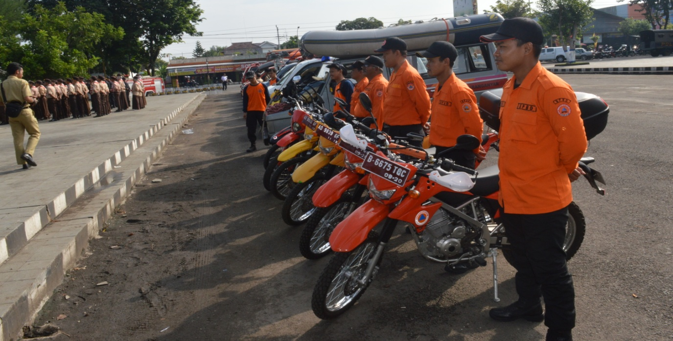
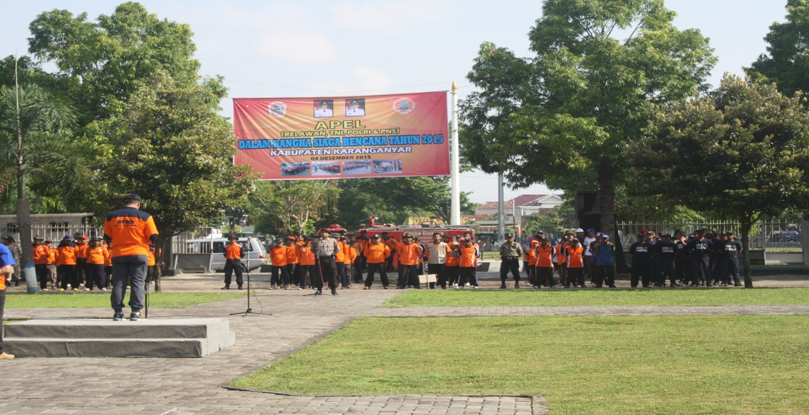
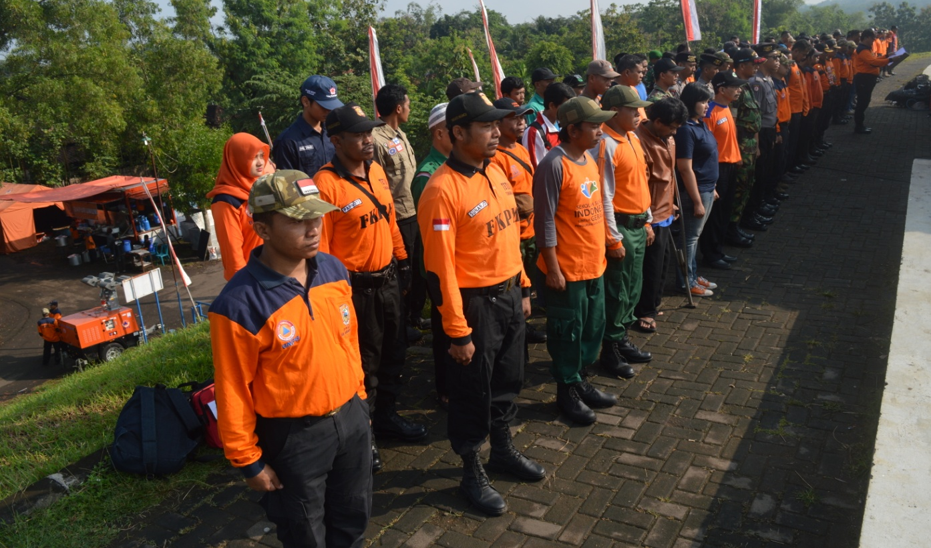
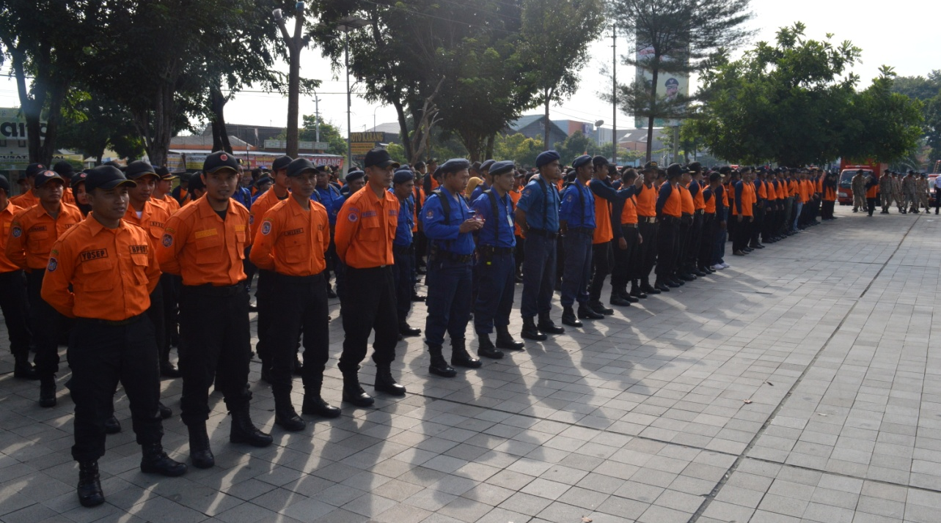
APEL SIAGA RELAWAN

Slide 40
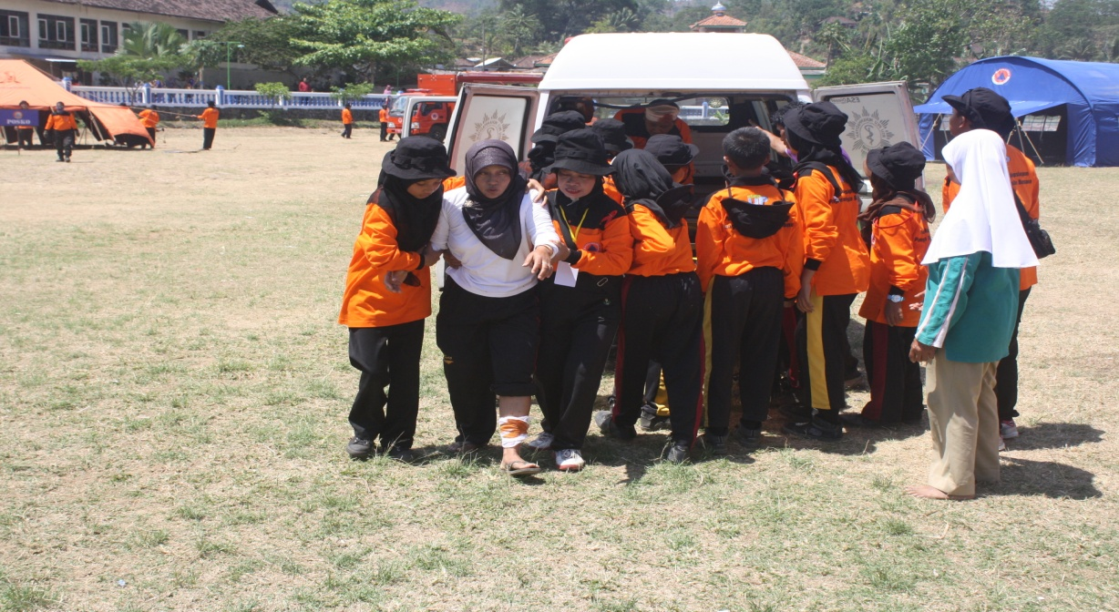
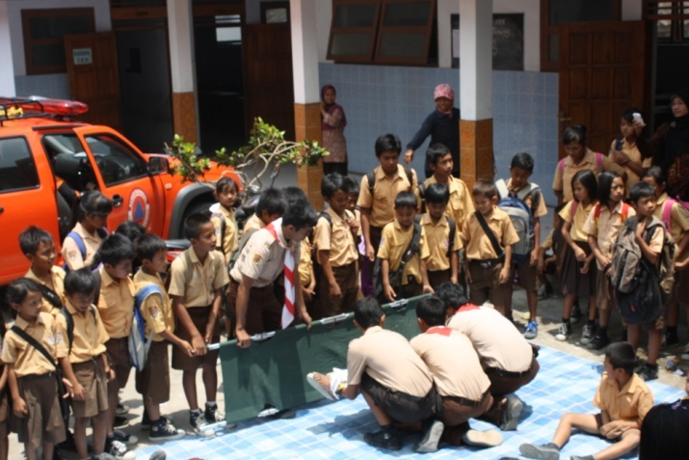
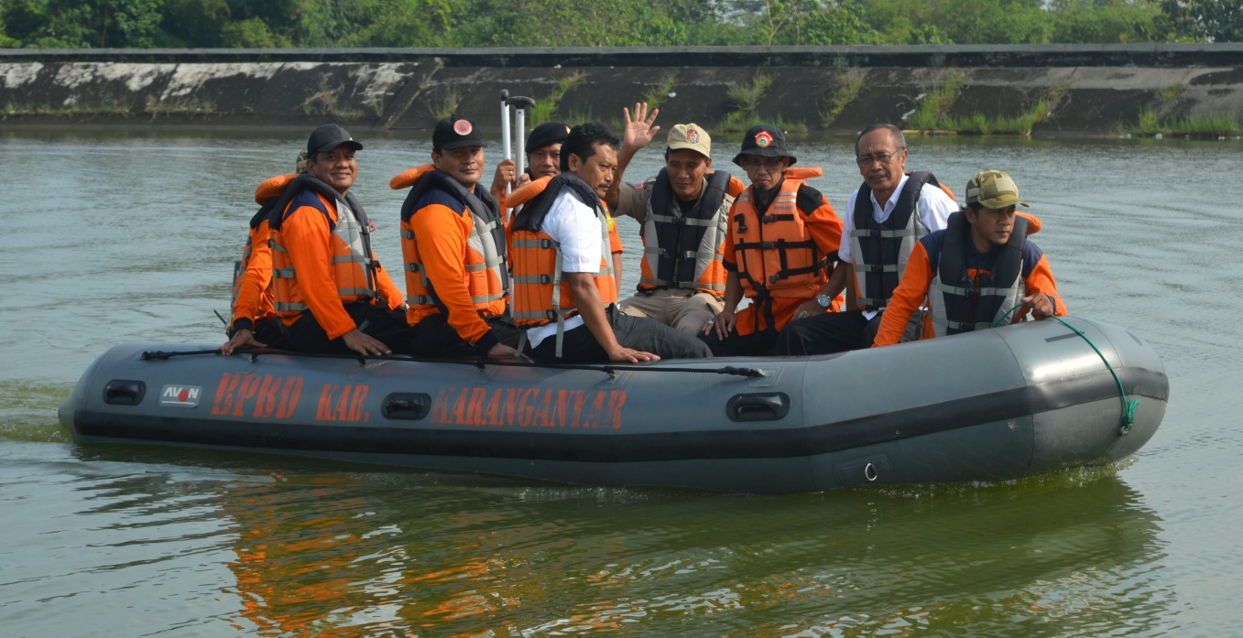
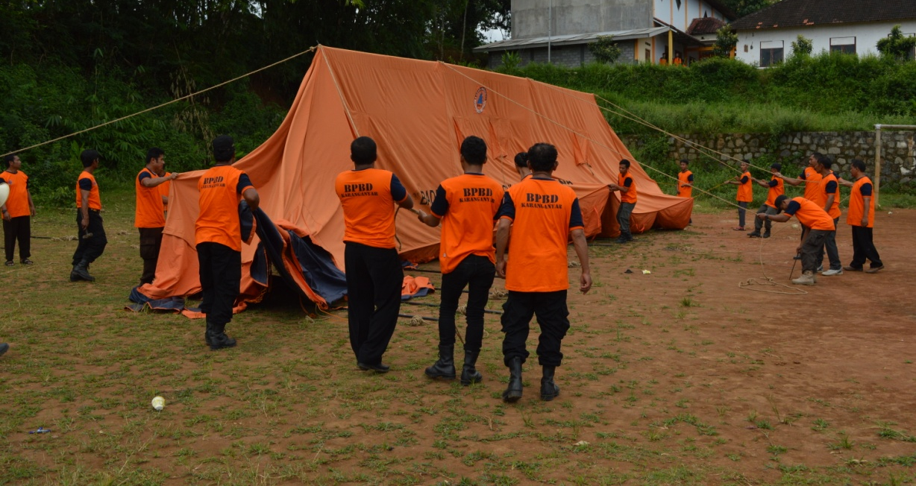
KEGIATAN PENANGANAN PENANGGULANGAN BENCANA
BPBD KABUPATEN KARANGANYAR
PRA BENCANA

Slide 41
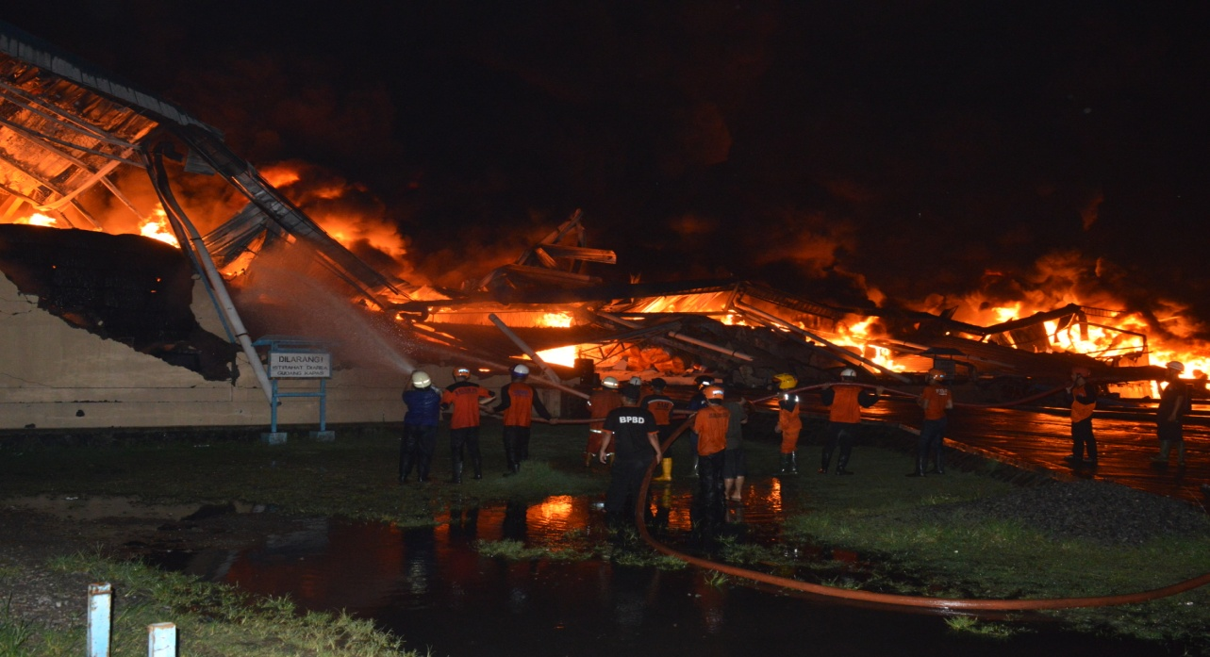
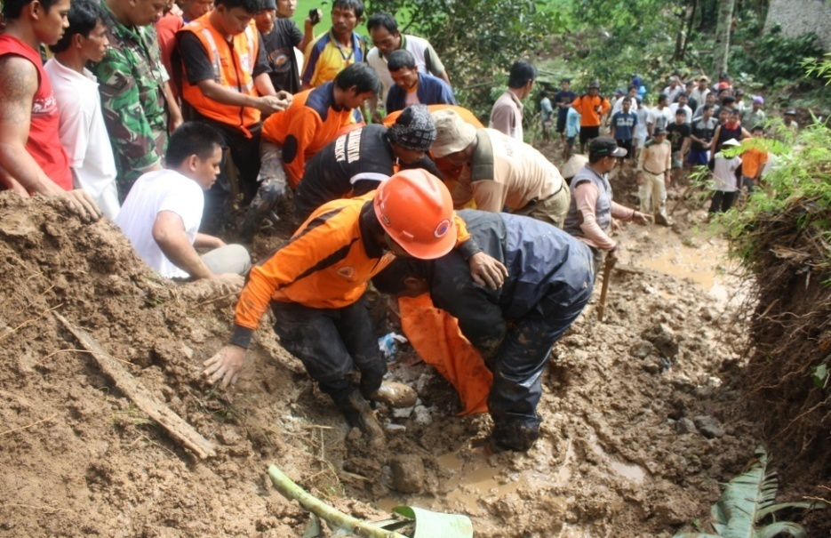
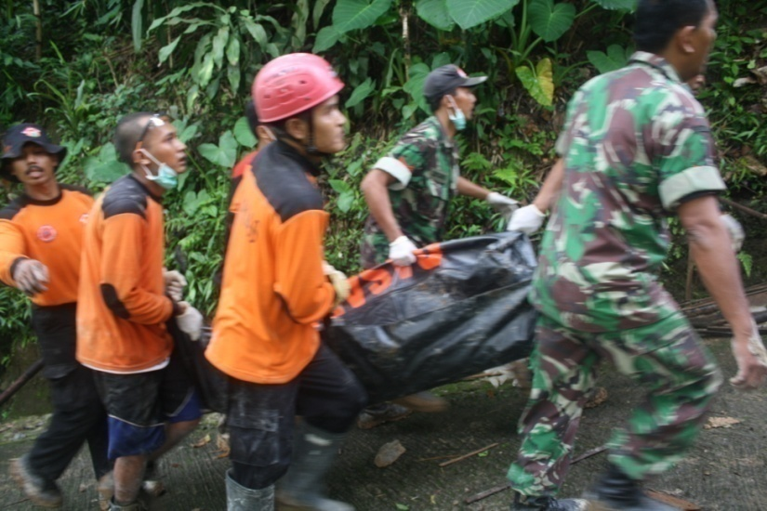
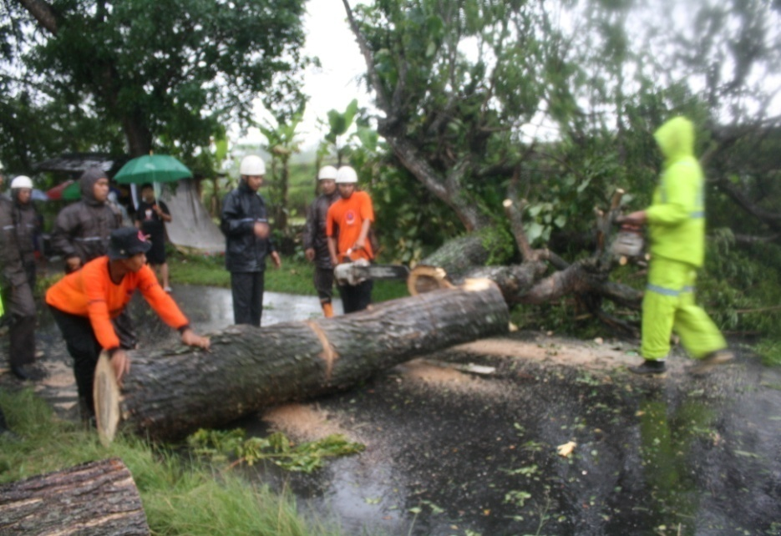
SAAT BENCANA

Slide 42
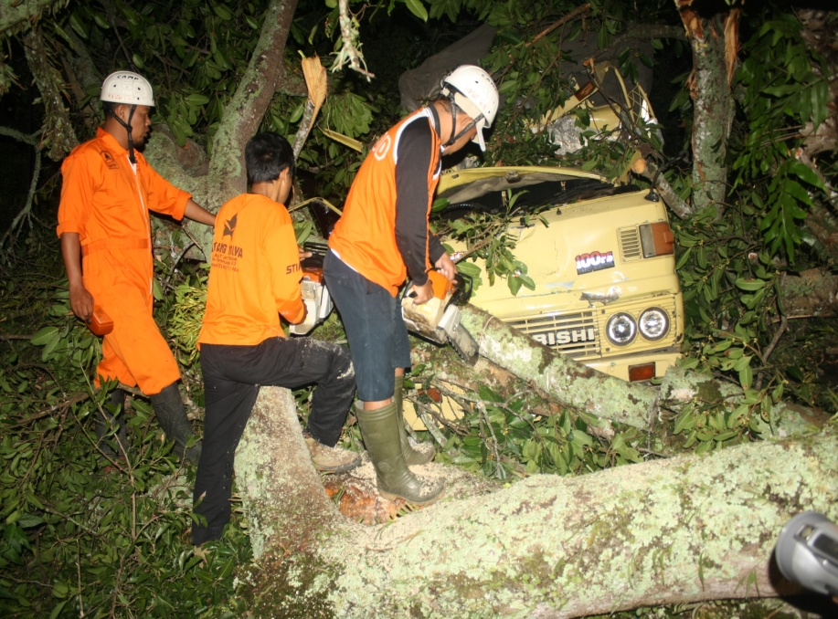
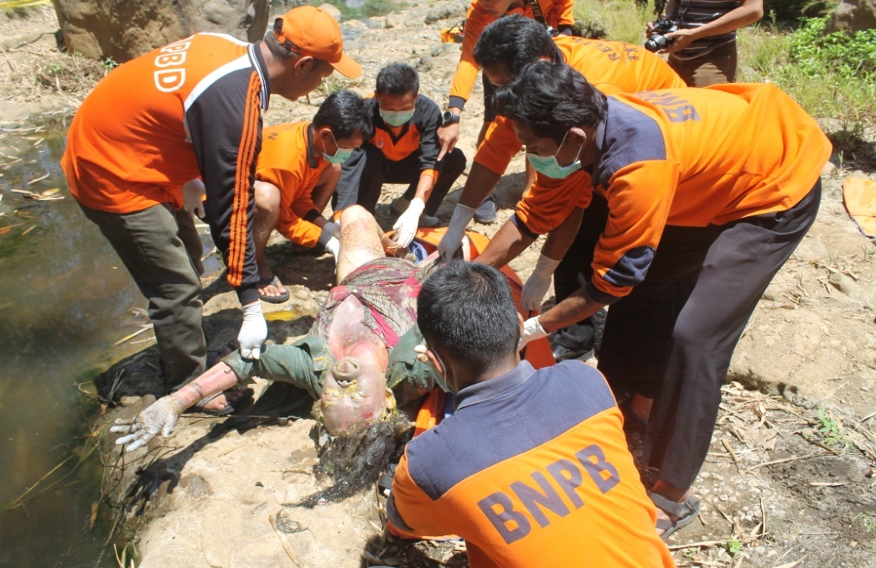
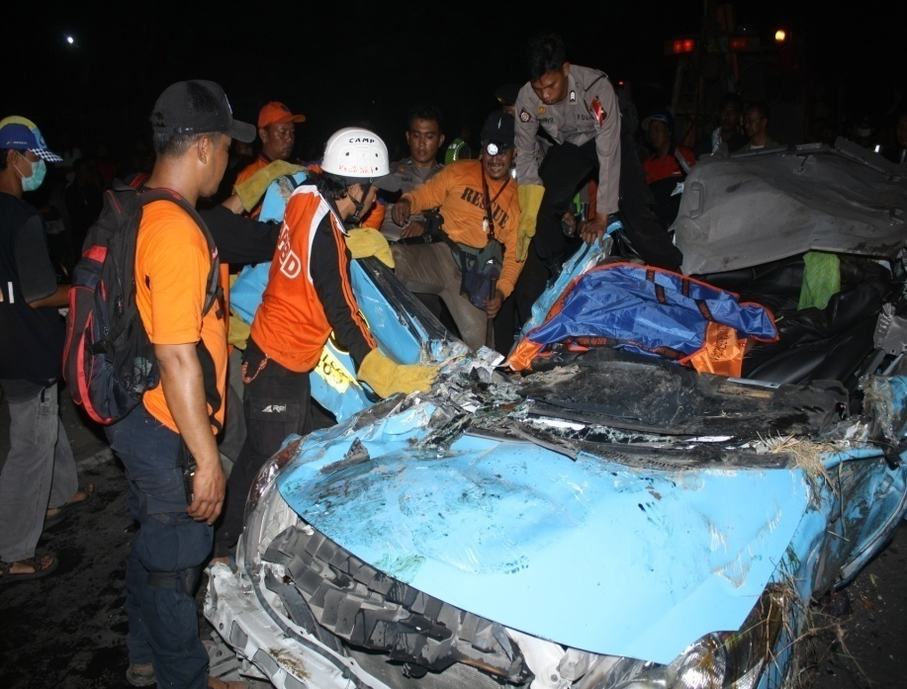
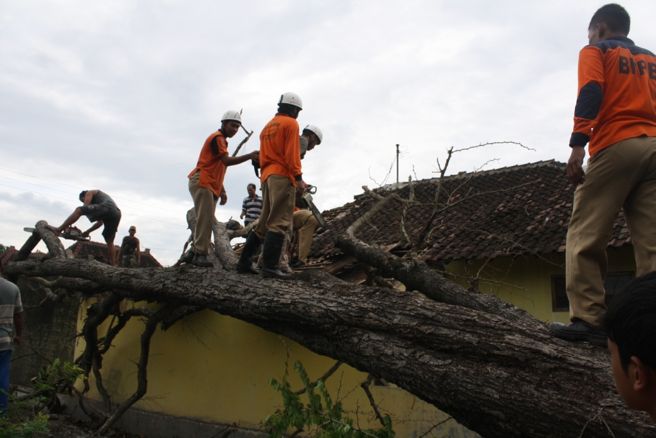
SAAT BENCANA

Slide 43
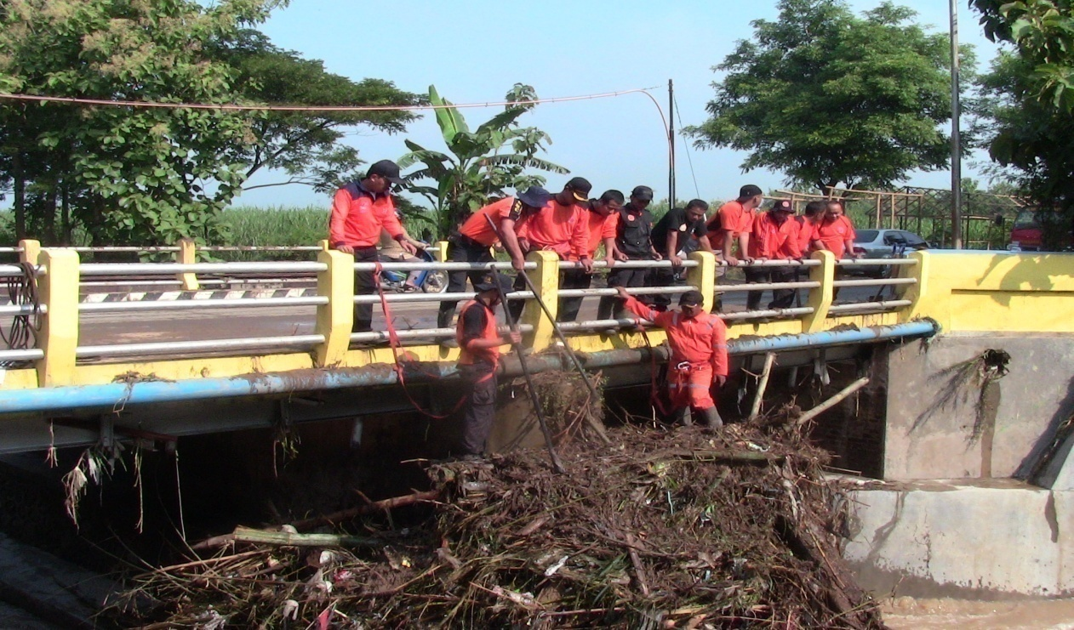
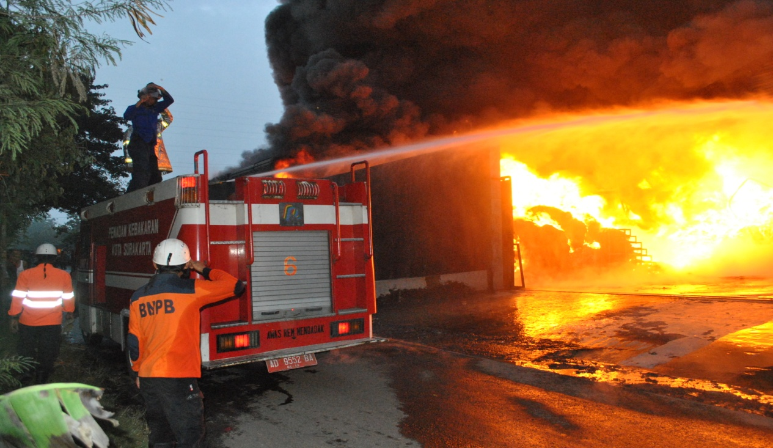
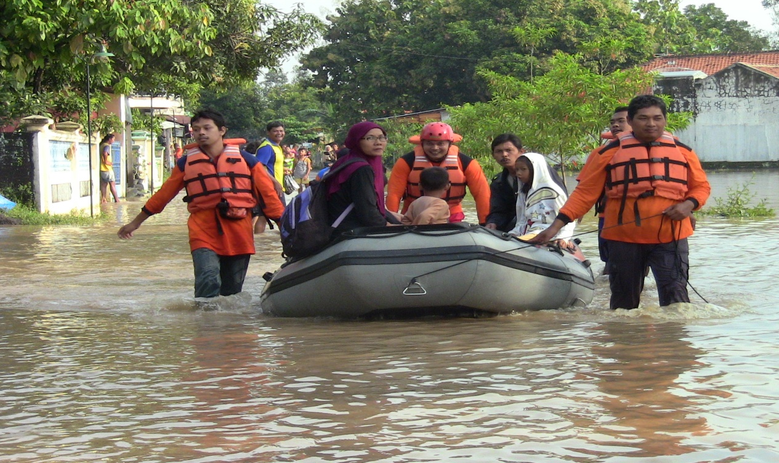
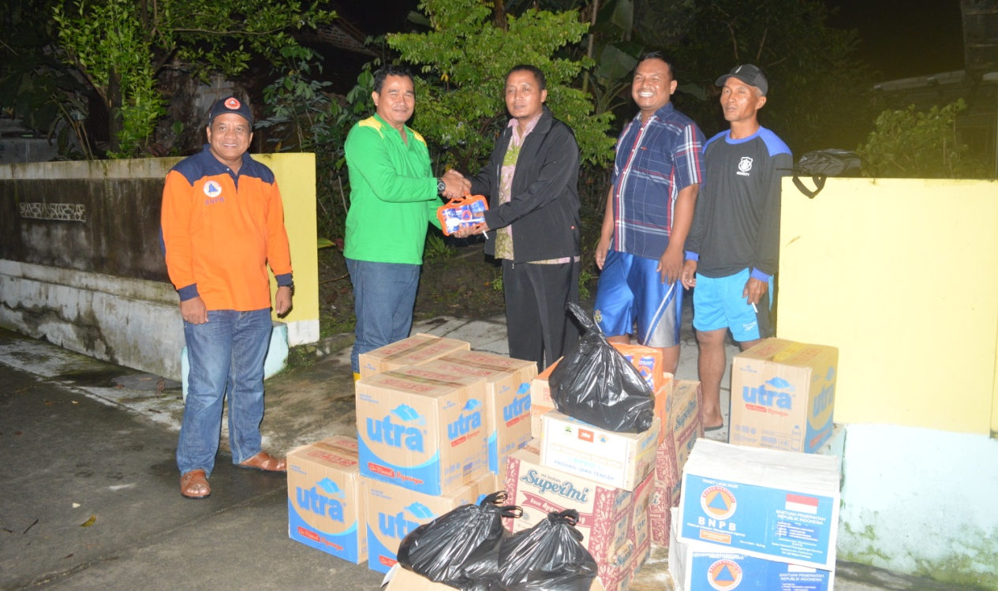

Slide 44
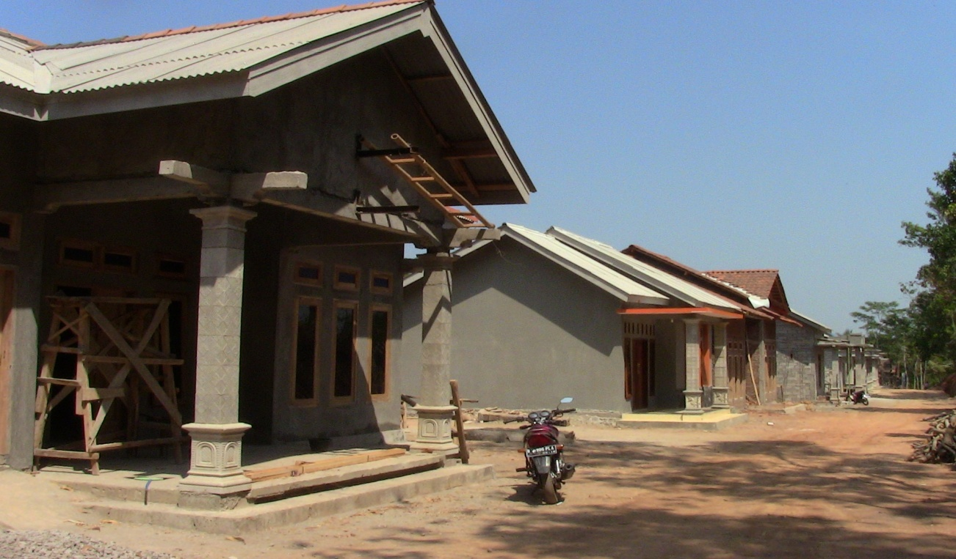
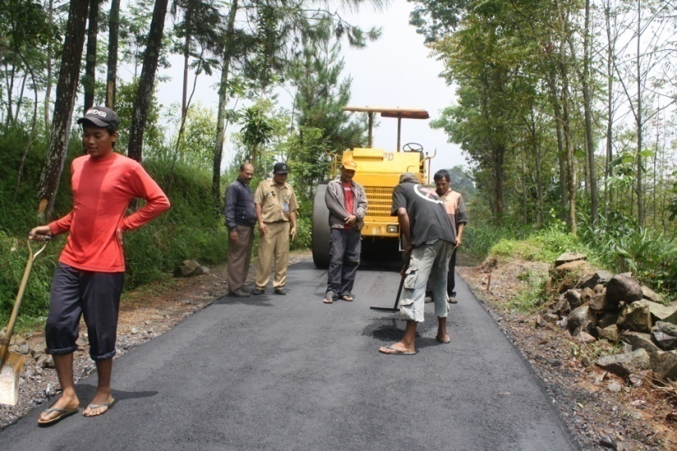
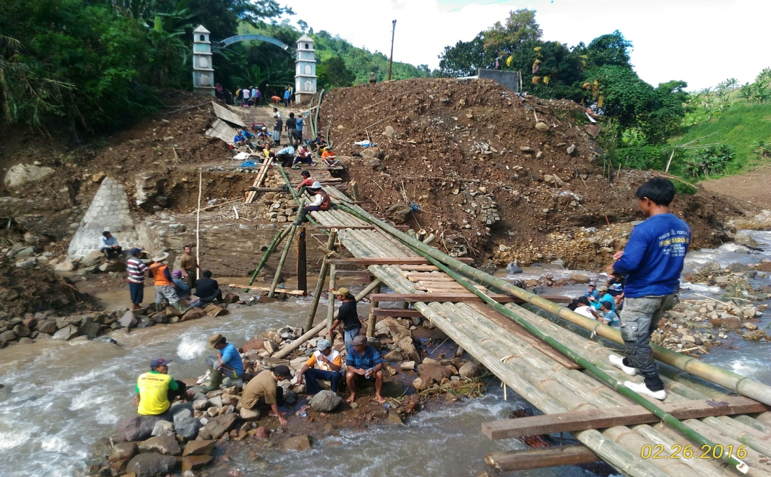
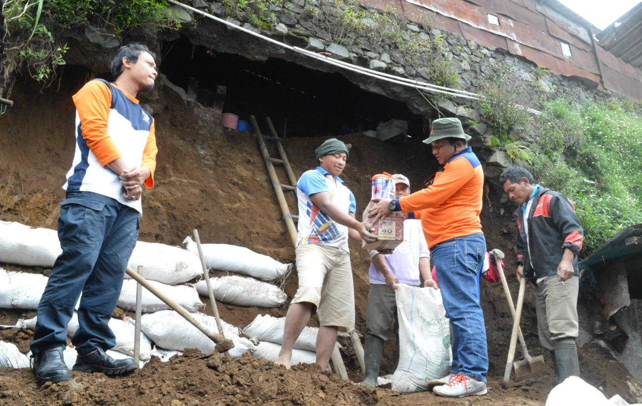
PASCA BENCANA

Slide 45
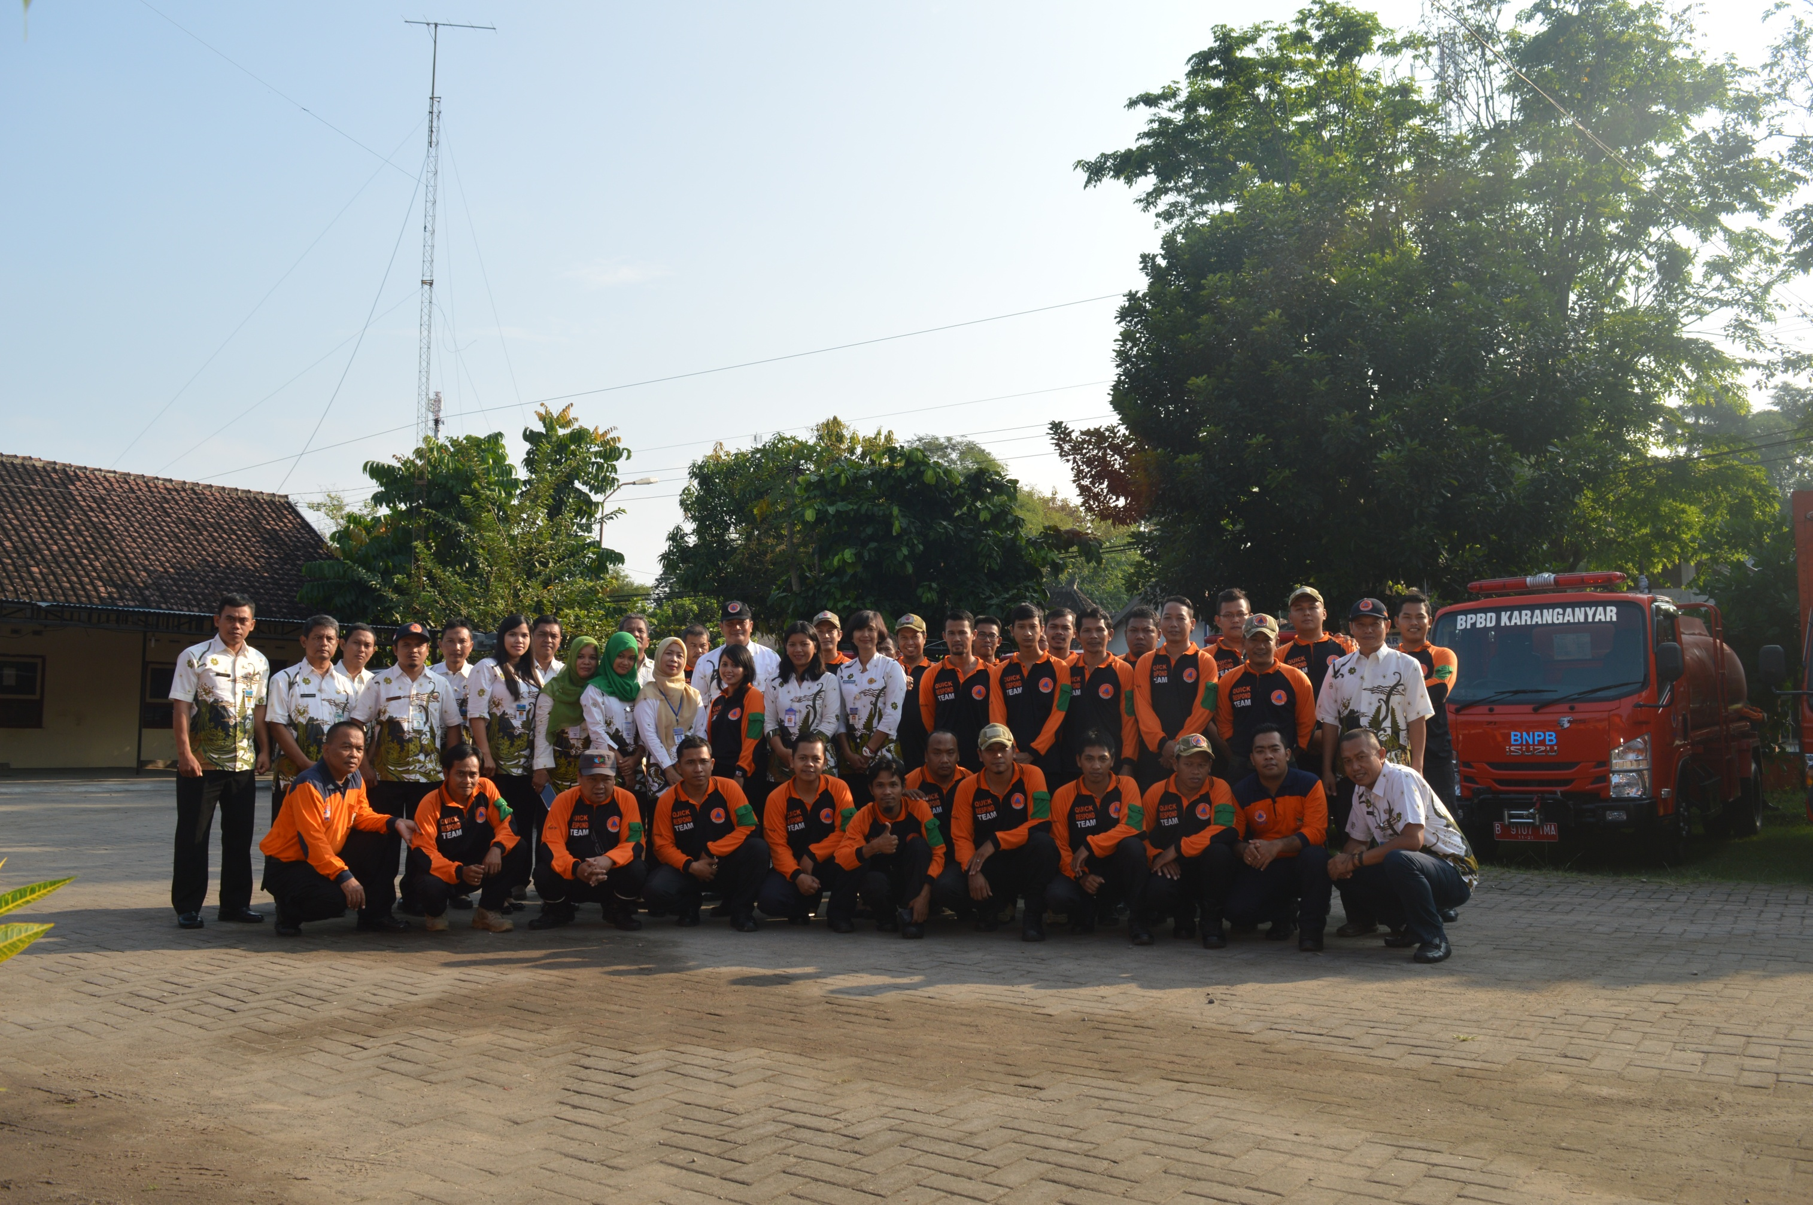
ONE CORPS
ONE RULE
ONE COMMAND

Slide 46

WE ARE READY 24 HOURS
Emergency Call : (0271) 495 997

